Slide 1

CHÀO MỪNG CÁC CON
ĐẾN VỚI TIẾT HOẠT ĐỘNG TRẢI NGHIỆM
LỚP 2

Slide 2

Bài 15
Việc của mình không cần ai nhắc

Slide 3

Yêu cầu cần đạt
- Học sinh tự phục vụ bản thân bằng cách chủ động sắp xếp các hoạt động hằng ngày của mình: biết giờ nào phải làm gì, phải chuẩn bị những gì.
*Phát triển năng lực và phẩm chất:
- Biết sử dụng kiến thức đã học vào cuộc sống hàng ngày.

Slide 4


Khởi động

Slide 5
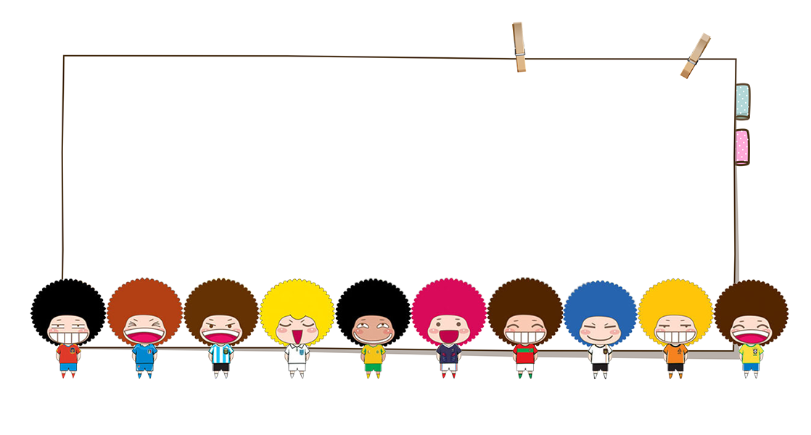
Em đã biết tự vệ sinh
cá nhân chưa?

Slide 6
Khám phá

Slide 7
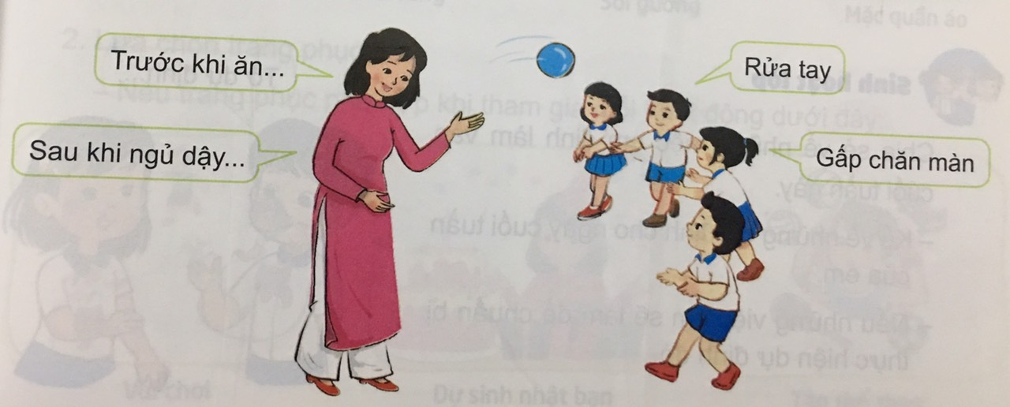
1. Chơi trò Trước khi và sau khi.

Slide 8
Người thân | Em
Trước khi ăn | Phải rửa tay
Sau khi ngủ dậy | Phải gấp chăn màn, đánh răng, rửa mặt, ăn sáng…
Sau khi ăn | Phải lau miệng
…. | …..
Em hãy chơi trò Trước khi và sau khi với bố, mẹ, ông bà hoặc anh chị em của em nhé!

Slide 9
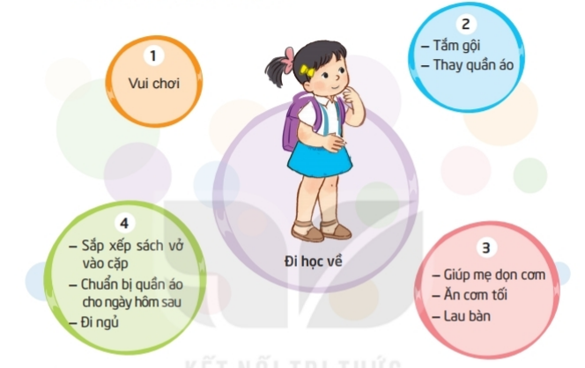
2. Tự lập kế hoạch công việc của mình cho phù hợp.
- Liệt kê những việc em sẽ làm.
- Sắp xếp các việc theo thứ tự thực hiện.
- Viết và trang trí bản kế hoạch.

Slide 10
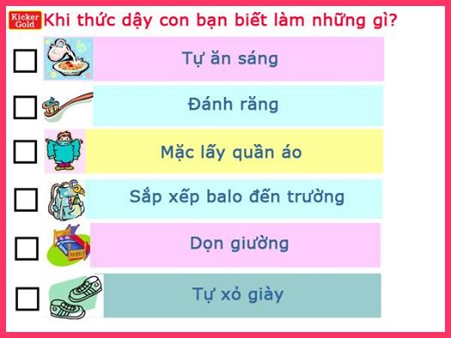
Khi thức dậy, em làm những việc gì?

Slide 11
Hãy kể 4 – 5 việc thường làm hằng ngày từ lúc em đi học về cho đến khi đi ngủ.

Slide 12
Khi đã biết mình phải làm việc gì hằng ngày, em sẽ chủ động làm mà không cần ai nhắc.

Slide 13
Mở rộng

Slide 14

“Ngày cuối tuần của em”

Slide 15
Những việc nào em làm cùng bố mẹ, gia đình, hàng xóm?

Slide 16
Vào những ngày cuối tuần, em thường lau cửa sổ, tưới cây giúp bố, xem ti vi, sang nhà bà chơi…

Slide 17
Ngày cuối tuần thường có nhiều thời gian hơn nên công việc cũng nhiều và phong phú hơn.

Slide 18
Về nhà

Slide 19


Thảo luận cùng bố mẹ về “Thời gian biểu” mình đã lập và thực hiện.

Slide 20




Bí kíp để làm các công việc của mình mà không cần ai nhắc, bạn đã biết chưa?
1. Đặt ra kế hoạch cụ thể.
2. Cố gắng thực hiện nó.

Slide 21


Chào tạm biệt các con.
Chúc các con chăm ngoan, học tập tốt!

